Slide 1

Соединенённые Штаты Америки и её электронное правительство

Slide 2
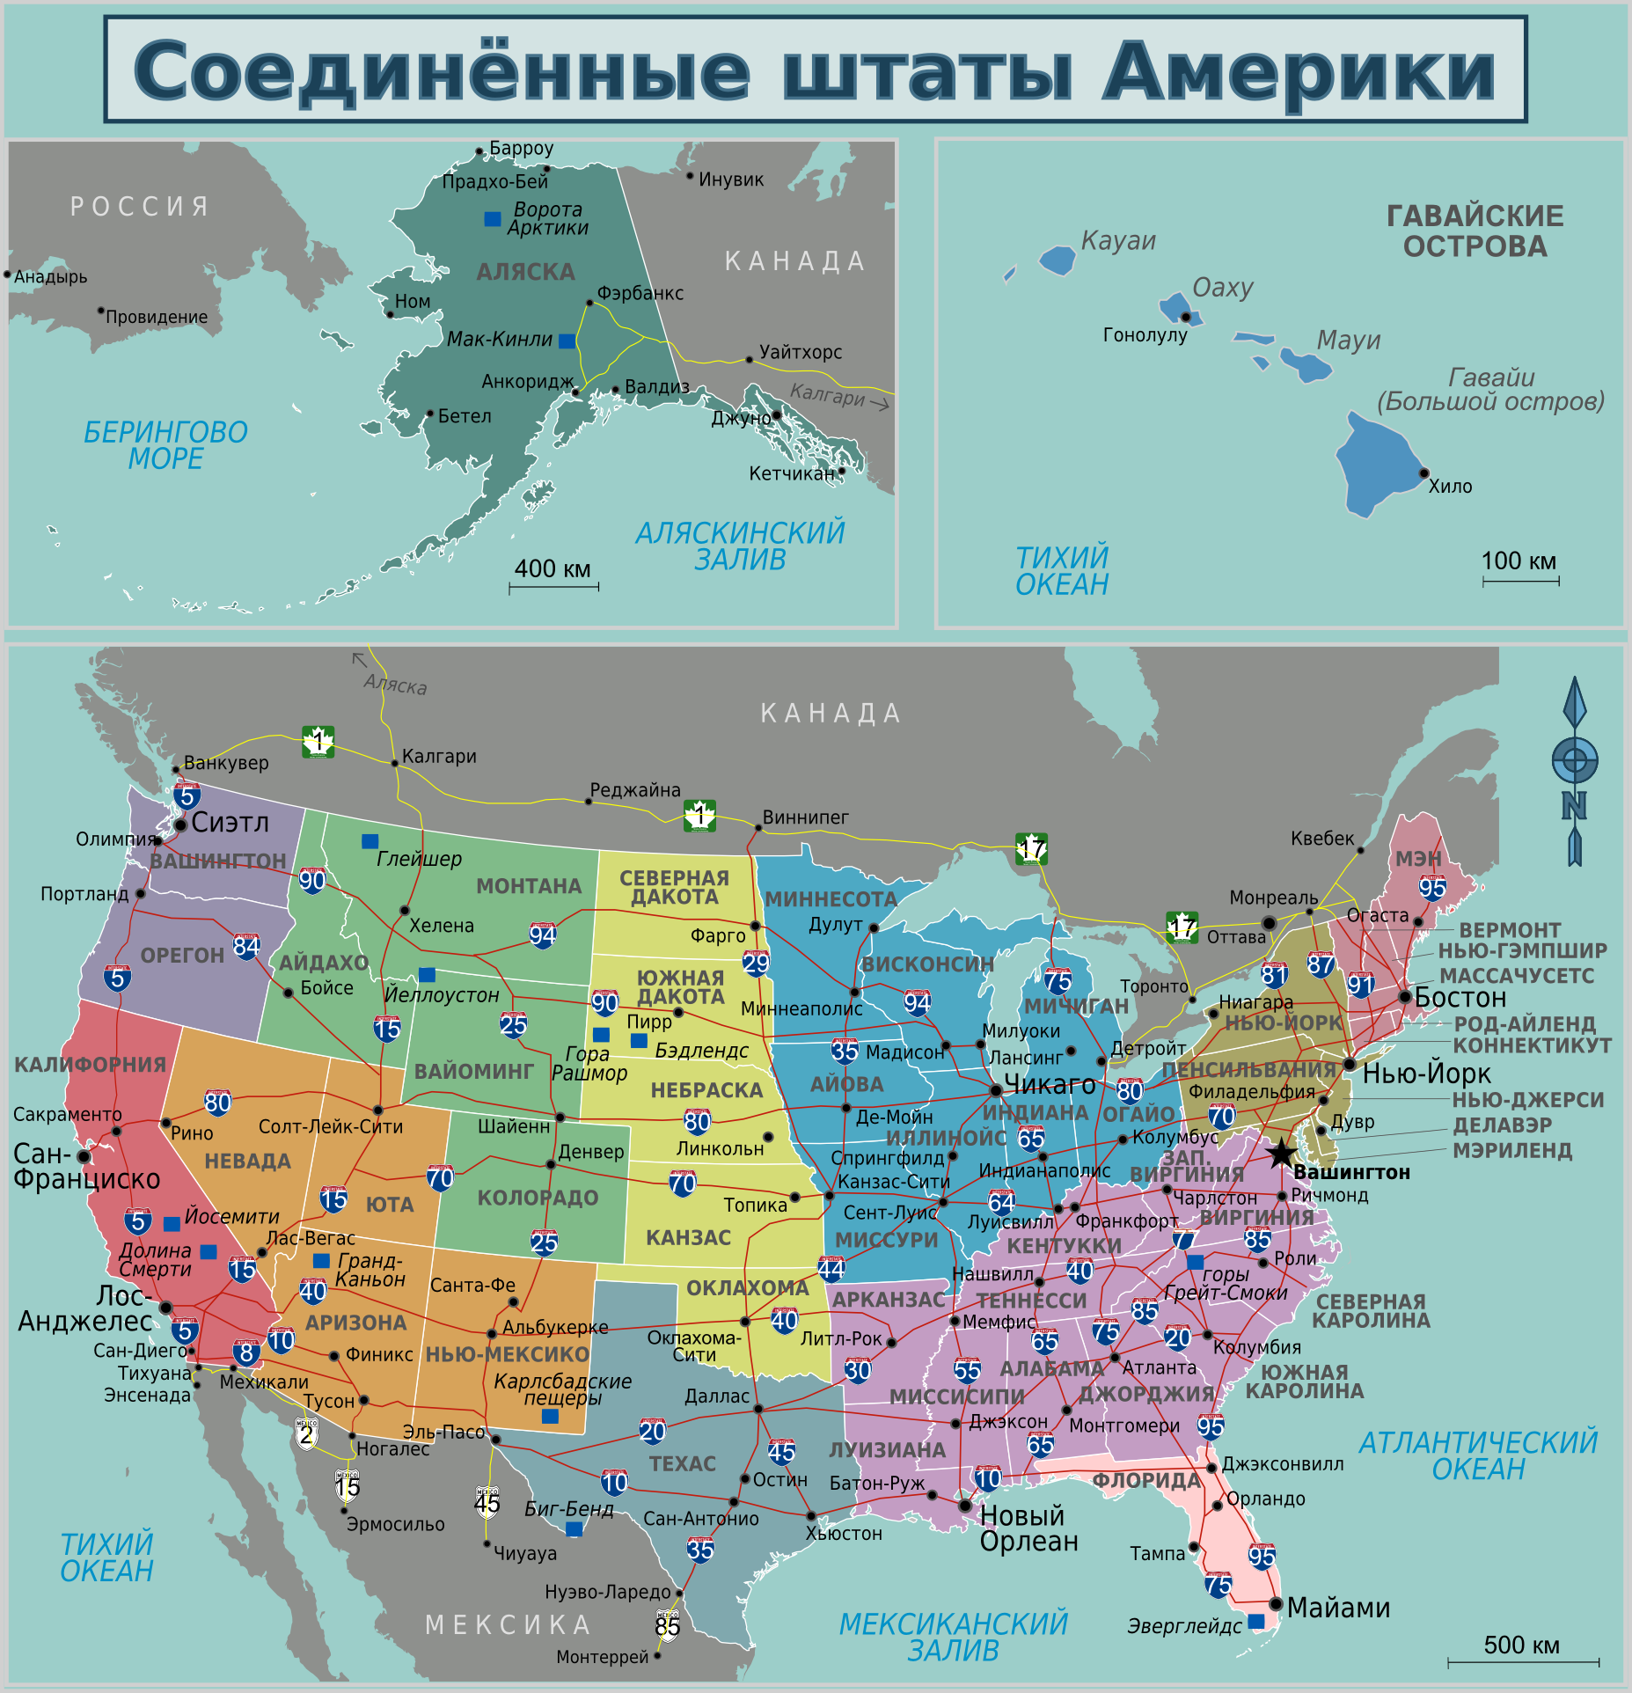

Slide 3
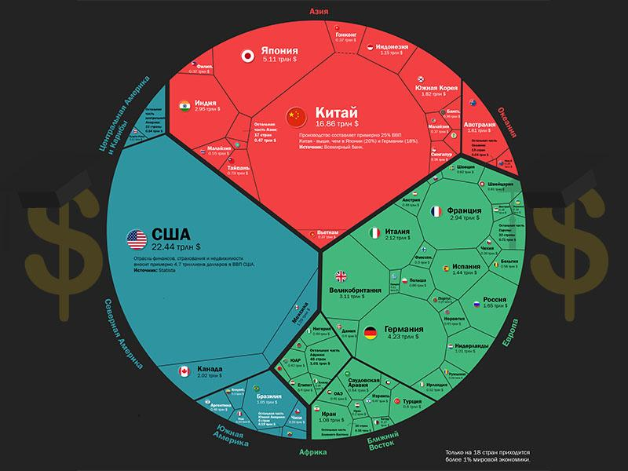

Slide 4


Slide 5
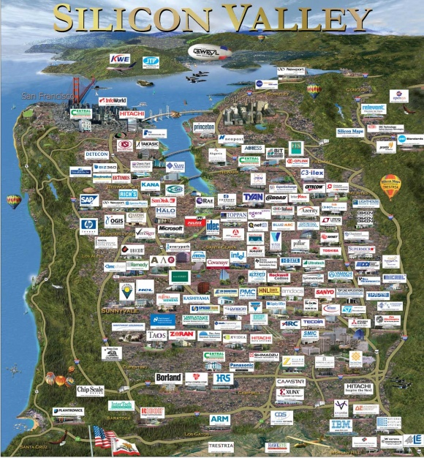
США является центром IT во всём мире, в стране расположены самые крупные и не крупные компании мира.
General Electrics, AT&T, IBM, Apple, Alphabet(Google), Microsoft, Tesla, Intel, Oracle, Amazon, Facebook, PayPal, NVidia.

Slide 6
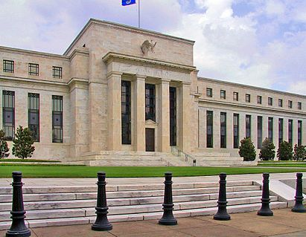
Федеральная резервная система
ФРС - независимое федеральное агентство для выполнения функций центрального банка и осуществления централизованного контроля над коммерческой банковской системой Соединённых Штатов Америки.
Доля доллара в расчетах на мировом валютном рынке составляет 85 %

Slide 7
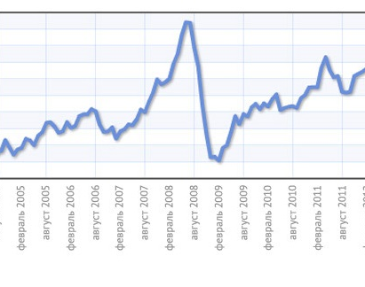
Мировой экономический кризис
Кризисное состояние мировой экономики, резко обозначившееся с 2008 года. Разные страны и регионы выходили из острой фазы кризиса в разное время, с 2009 по 2013 год, а его последствия сохраняются поныне. Развитие финансового кризиса, начавшегося в США. Если не по глубине, то по масштабам и последствиям этот кризис сопоставим лишь с Великой депрессией 1930-х годов. В 2009 году мировой ВВП впервые со времён Второй мировой войны показал отрицательную динамику.
Начался с ипотечного кризиса в США, банкротства банков и падения цен на акции.

Slide 8
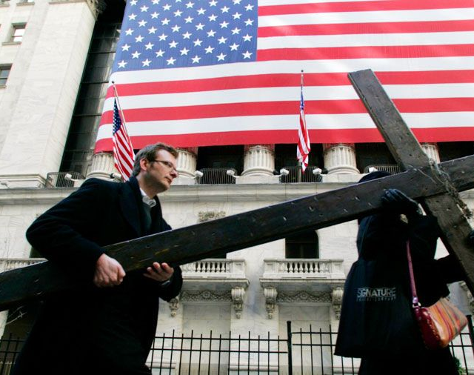
Религия в США
Следующие данные на 2018 год: 46,5 % населения США — протестанты, 20,8 % — католики, 22,8 % — не относящиеся ни к одной религиозной группе.

Slide 9


Slide 10
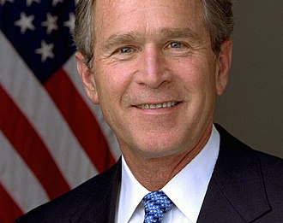
Одним из приоритетных направлений развития информационного общества в США является создание электронного правительства, обеспечивающего население всей необходимой информацией. Слова 42-ого президента США Джорджа Буша могут послужить девизом данной инициативы: «Я намерен расширять использование Интернета для того, чтобы дать возможность гражданам получать требуемую информацию из Вашингтона тогда, когда она им необходима, а не тогда, когда Вашингтон захочет ее предоставить им. Основная цель реформирования должна состоять не в том, чтобы просто предоставить информацию людям, а в том, чтобы дать им свободу в ее использовании».

Slide 11
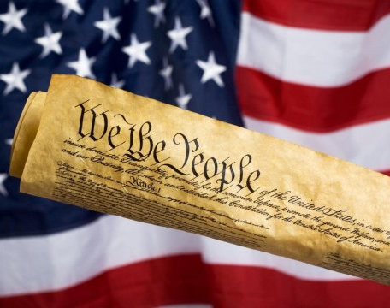
США создание электронного правительства проводится под лозунгом большей открытости и подотчетности правительства гражданам. Подотчетность не сводится лишь к предоставлению какой-то нужной гражданам информации, а обеспечивается открытой спецификацией комплексов показателей работы конкретных госорганов и созданием доступных населению средств мониторинга этих показателей. Таким образом, граждане смогут сами судить об эффективности работы правительственных учреждений, а не полагаться только на заявления руководителей или вышестоящих лиц и сообщениях СМИ. И это не удивительно, ведь американский идеал - это власть народа, осуществляемая народом и для народа, а информационные технологии 21 века предоставляют гражданам новые мощные средства для претворения в жизнь этого идеала.

Slide 12
Закон «Об электронном правительстве» (E-Government Act of 2002). Закон является основополагающим законодательным документом в области построения «электронного правительства» в США. В законе дается определение термина «электронное правительство»:
Электронное правительство означает использование правительством Интернет - приложений и других информационных технологий вместе с процессами, которые обеспечивают внедрение этих технологий, с целью:
улучшить доступ к правительственной информации и предоставление правительственных услуг обществу и другим правительственным учреждениям;
улучшить правительственные операции, включая повышение эффективности, качества услуг, а также трансформацию правительства.
Закон определяет ключевые сферы, в которых ведется создание «электронного правительства»:
- электронные государственные услуги;
- информационная безопасность;
- утверждение финансирования;
- защита конфиденциальной информации и эффективность статистического учета;

Slide 13
В США под электронным правительством понимаются государственные компьютерные системы, предназначенные для взаимодействия с населением страны (гражданами США, а также иностранцами, например туристами) и структурами, не входящими в правительство. Такими структурами могут быть бизнес, общественные организации, региональные и муниципальные органы власти и др.
Начало электронному правительству в США, да и во всем мире было положено созданием веб-сайта Президента США в 1993 году. Типичный пример систем электронного правительства - это представление в Сети информации о работе государственных структур и оплата налогов через Интернет.

Slide 14
В целом можно сказать, что развитие электронного правительства в США обеспечил:
1. Высокое качество обслуживания клиентов безотносительно к тому, как граждане вступают в контакт с агентством - по телефону, лично или через веб-сайт;
2. Снижение расходов и уменьшение трудностей в осуществлении бизнеса с правительством;
3. Сокращение правительственных операционных расходов;
4. Предоставление доступа к правительственным сайтам и приложениям людям с ограниченными возможностями;
5. Повышение прозрачности и ответственности правительства.

Slide 15
За счет большей открытости государственные органы получают возможность анализа общественного мнения практически по любому вопросу и адекватного реагирования на настроения общества. Проведение онлайновых выборов уже сейчас политически, организационно и технически возможно: в США компанией Election.Com совместно с Microsoft для онлайновой обработки поступающих во время выборов голосов был создан специальный центр, оснащенный 42 мощными серверами Compaq с объемом оперативной памяти в 64 Гбайт, благодаря чему Election.Com в течение 15 часов способна обработать до 200 млн. голосов.

Slide 16
Электронное правительство становился для многих американцев важным средством интерактивного взаимодействия со своими правительствами и властями - большинство пользователей Интернет (76%) и почти половина всех граждан Америки (51%) в настоящее время посещают правительственные сайты. Американцы позитивно относятся к идее электронного правительства, причем у них растет уверенность, что электронное правительство может быть реализовано, и они охотно готовы увеличить свои инвестиции в электронное.

Slide 17
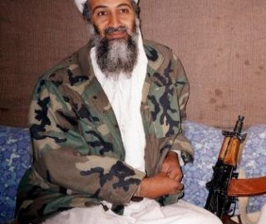
Усама Бен Ладен (1957-2011)
Террорист n1 в мире когда был жив до того когда был убит Американскими спецслужбами. Основатель крупнейшего в тот момент международной террористической организации "Аль - Каида."

Slide 18
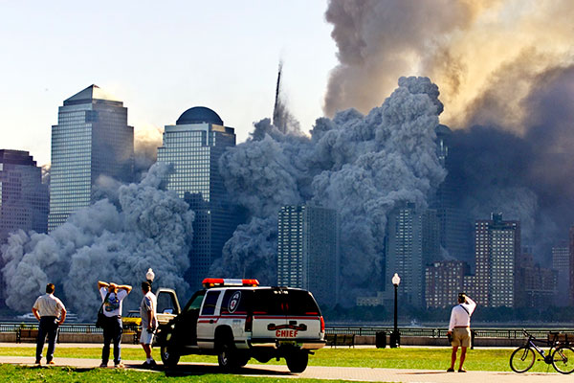
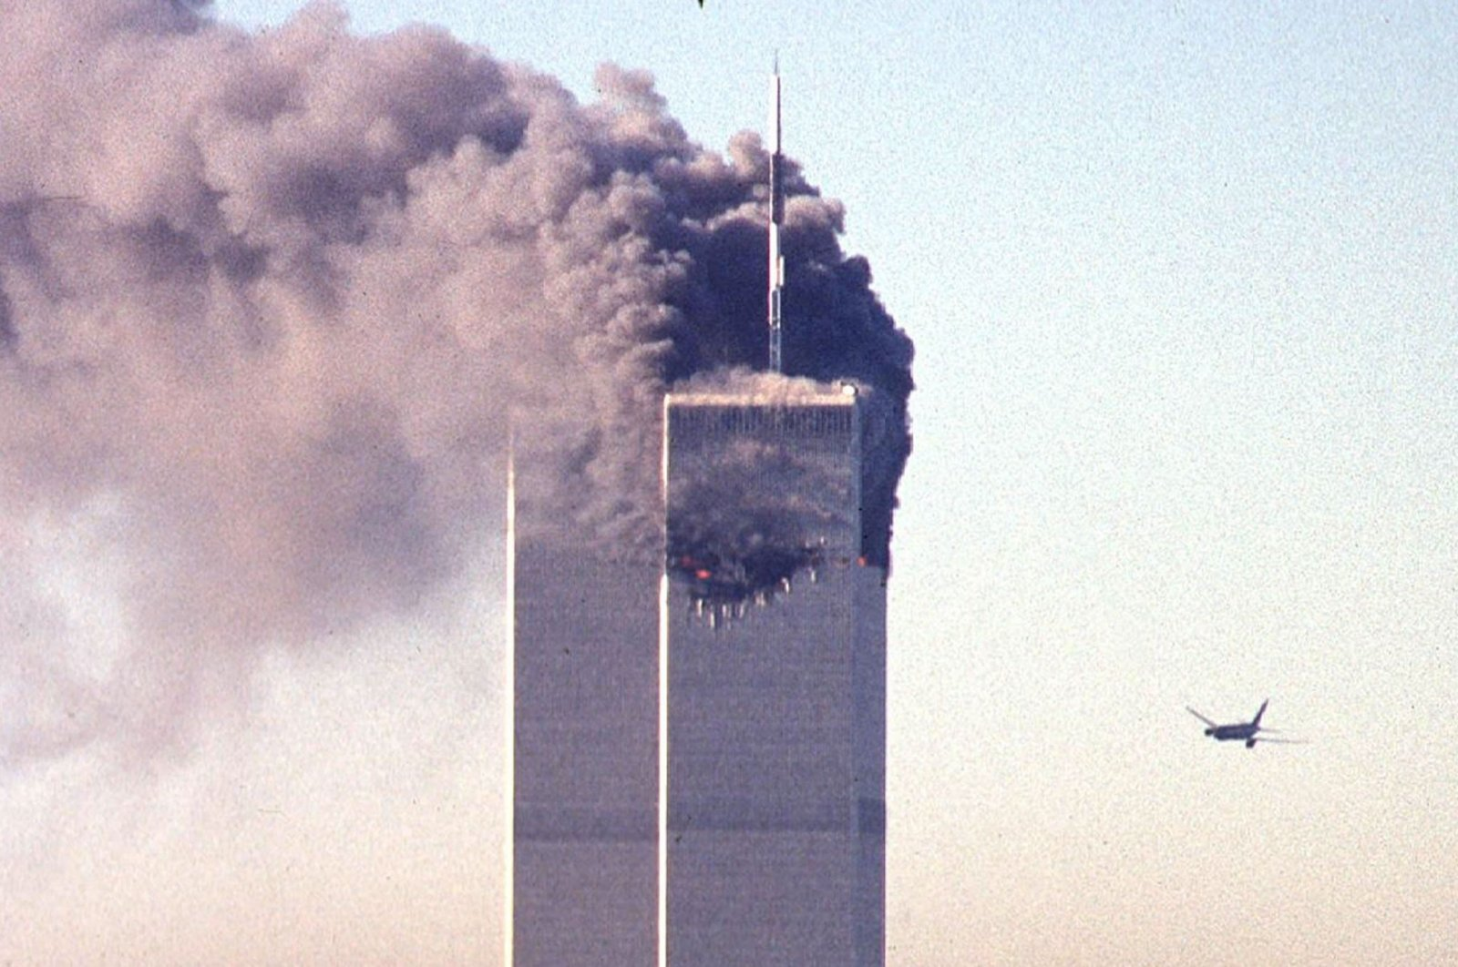

Slide 19
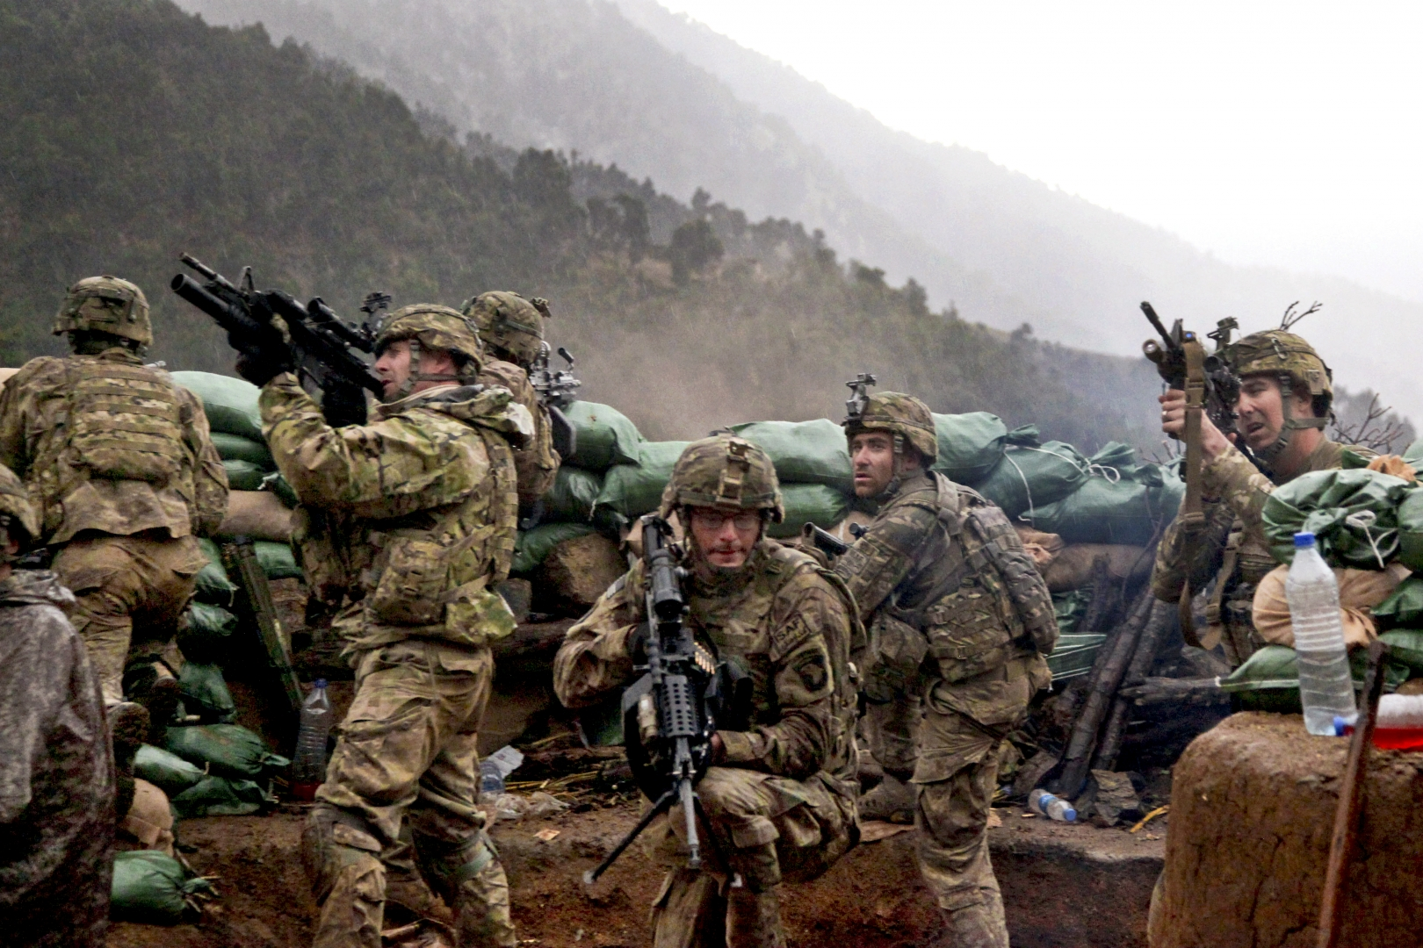
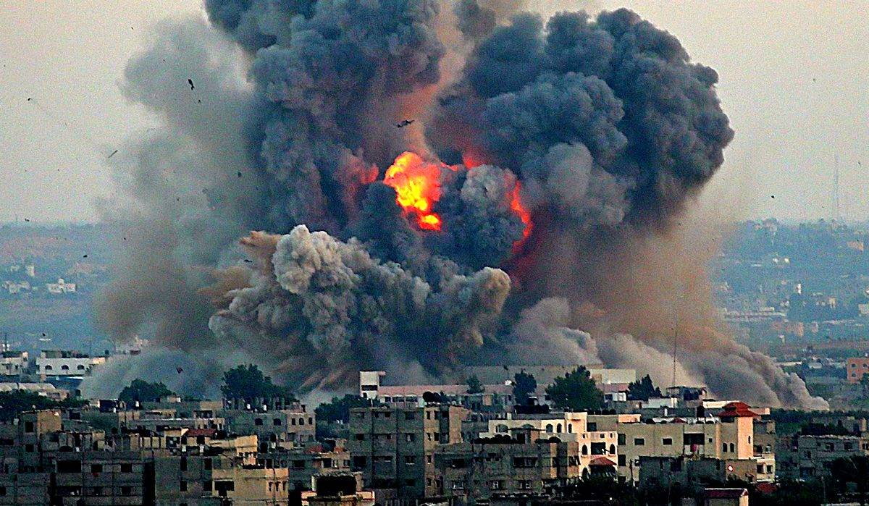
(на фоне Eminem ft Linkin Park – Soldier)

Slide 20
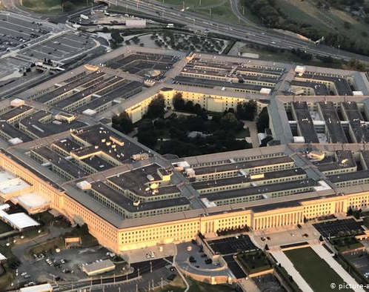
Чтобы расследовать этот теракт ЦРУ получили доступ ко всем данным граждан, которые могли быть причастны к этому.
И создали шпионскую программу слижение которое дает доступ к местоположению, камеру и микрофону любого персонального компьютера.
И очевидно иногда они пользовались этим не по протоколу, и начали следить за мировыми лидерами, информационными коммуникациями между гражданами многих государств по всему миру.

Slide 21
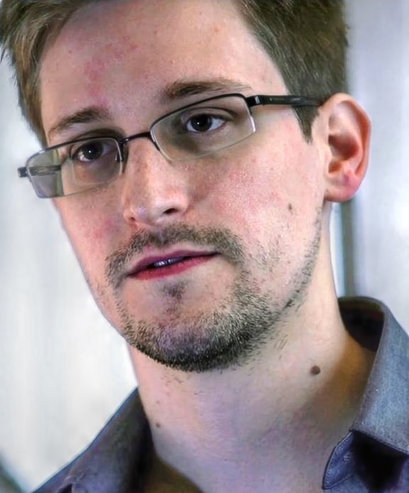
Несмотря на то, что такое оружие даёт +500 к урону. Это не нравился к челу с ультраправыми взглядами и не пацанскими понятиями, Эдуарду Сноудену, которое работал в отделе кибербезопасности в ЦРУ. Эдвард жил довольно комфортной жизнью при зарплате около 200 тысяч долларов в год, снимал дом на Гаваях вместе со своей девушкой. Но похитил 1,7 млн секретных файлов, большинство документов касается жизненно важных операций американской армии, флота, морской пехоты и военно-воздушных сил. И свалил в "демократичную" страну с вечным президентом Россию.
Разоблачения Сноудена вызвали жаркие споры о допустимости массового негласного наблюдения, пределах государственной тайны и балансе между защитой персональных данных и обеспечением национальной безопасности в эпоху после 11 сентября 2001 года.

Slide 22
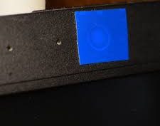
После этого в мире появился стереотип о том, что спец службы могут следить за тобой через фронталку твоего ноута, поэтому стоит клеить его с изолентой.

Slide 23
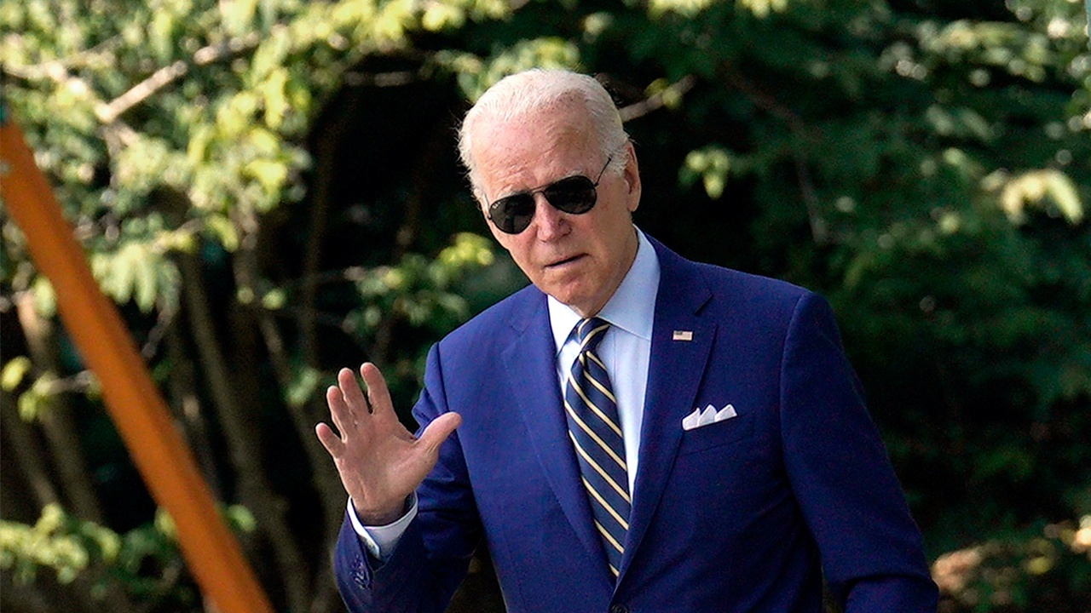
Конец, хоть к чему-то интересному в вашей жизни Благодарю за внимания, от души

